Slide 1
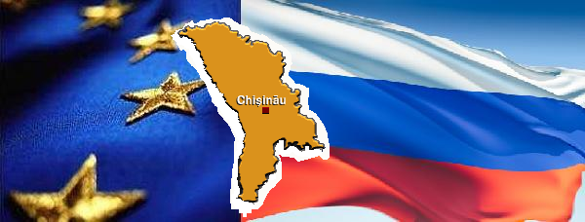
Dilema Republicii MOLDOVA (UV sau UE)

Slide 2
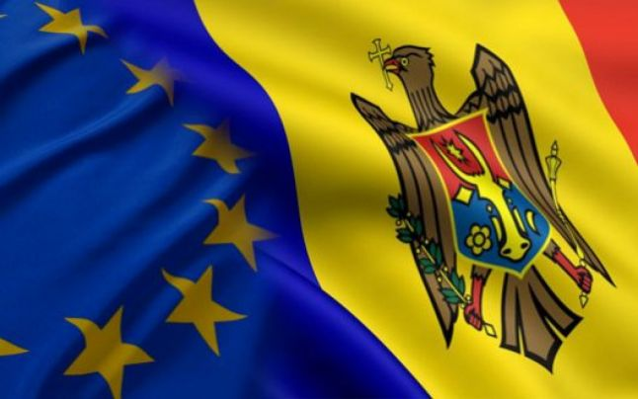
Exista pentru Republica Moldova o dilema: Uniunea Europeana sau Uniunea Vamala?
Această dilemă a apărut din clipa in care Republica Moldova a devenit stat independent (27.08.1991). Republica Moldova este recunoscută ca stat European din toate punctele de vedere, economic, cultural și geopolitic. Marea majoritate a românilor basarabeni se pronunță pentru integrarea europeană a R.Moldova. E adevărat că o parte din cetatenii R. Moldova, de diverse etnii, pledează pentru integrarea eurasiatică. De fapt si sondajele arată, circa 40% din cetătenii moldoveni sunt orientați spre Federația Rusă, in orice formulă, fie CSI, fie Uniunea Vamală mai avem mult de lucru, sa explicăm oamenilor avantajele integrării europene, asta va dura ceva timp.

Slide 3
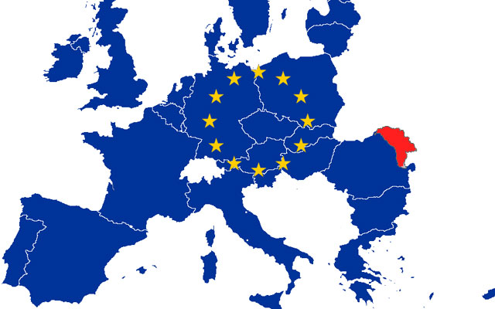
Probleme
După 20 de ani de existenţă, Republica Moldova are o
situaţie social-economică care cu greu poate fi
catalogată cel puţin cu calificativul „satisfăcător”.
Politicile publice nu au stimulat îndeajuns crearea unor
capacităţi de producţie şi, în prezent, statul nostru are un
potenţial productiv redus.În fiecare an, zeci de mii de cetăţeni părăsesc Republica Moldova. În special, deosebit de
mare este exodul tinerilor şi persoanelor în cea mai productivă vîrstă. Cîştigurile lor din străinătate au devenit baza
„bunăstării” noastre relative. Sursele ce ar putea asigura dezvoltarea economică durabilă rămîn a fi investiţiile şi
exportul.

Slide 4
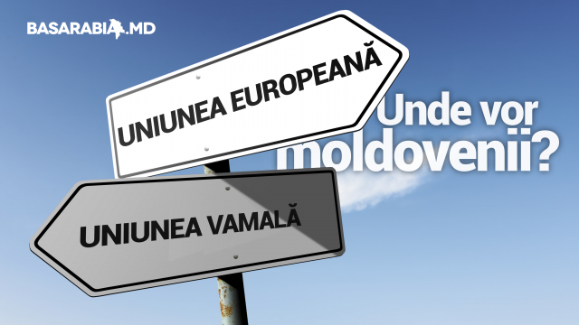
Sondajele din ultimii 4 ani aratĂ urmatoarele:

Slide 5
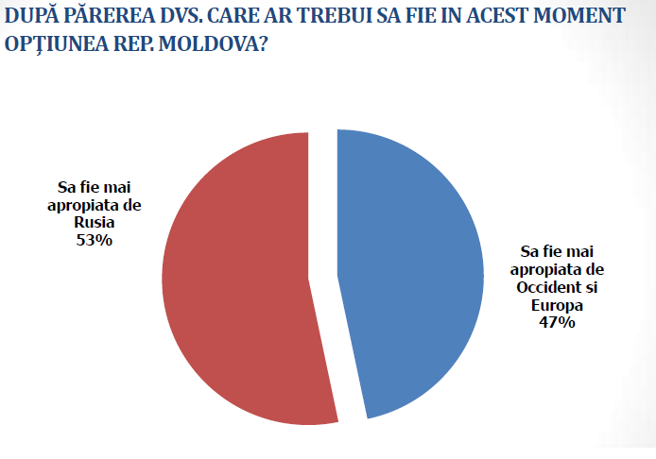
2013

Slide 6
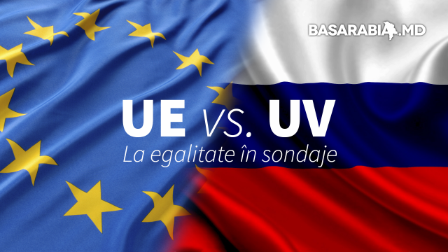
2014

Slide 7
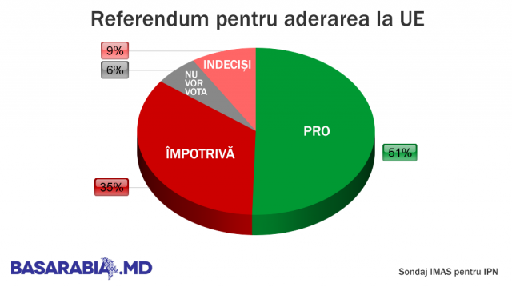
2015

Slide 8
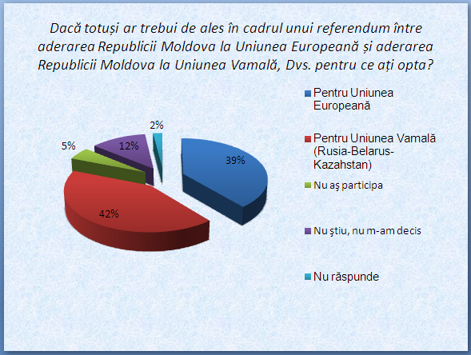
2016

Slide 9
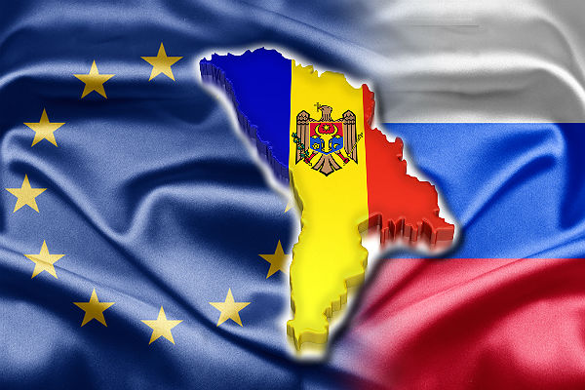

Slide 10
Respectiv obiectivul strategic al politicii interne și externe al statului este de a se integra în Uniunea Europeană. La 28 noiembrie 1994 a fost semnat Acordul de Parteneriat și Cooperare (APC). Acordul dat reprezintă baza juridică a relațiilor dintre Republica Moldova și Uniunea Europeană și a intrat în vigoare în anul 1998. Prin intermediul acestuia Uniunea Europeană s-a angajat să susțina eforturile Republicii Moldova, orientate spre stabilizarea democratiei și statului de drept cu respectarea drepturilor omului și a minorităților prin asigurarea cadrului corespunzător al dialogului politic, dezvoltarea durabilă a economiei și finalizarea procesului de tranziție spre economia de piață prin promovarea schimburilor comerciale, investițiilor și relațiilor economice armonioase.Cetăţenii Republicii Moldova îşi pun în prezent întrebarea: De ce este oportună aderarea ţării noastre la structurile Uniunii Europene sau Uniunii Vamală? Care sunt avantajele intrării în una din aceste uniuni?

Slide 11
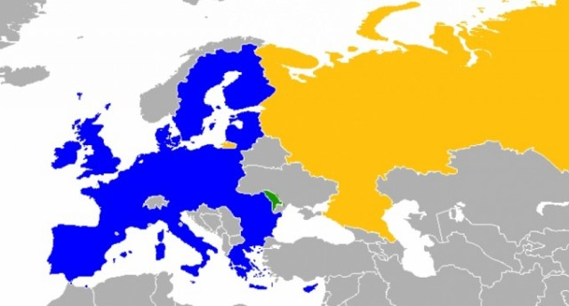
Potrivit unui sondaj de opinie publică efectuat la comanda Comisiei Atlantice Slovace (CAS) în colaborare cu Insititutul pentru Politici Central Europene (PCE), Uniunea Europeană rămâne atractivă pentru moldoveni, însă deocamdată nu este opțiunea implicită. În același timp, Uniunea Vamală din contra tinde să fie privită drept un model care potențial poate oferi o soluție rapidă pentru insitituirea stabilității, prosperității și securității.
Prezint mai jos un infografic despre diferențele dintre UE și UV.

Slide 12
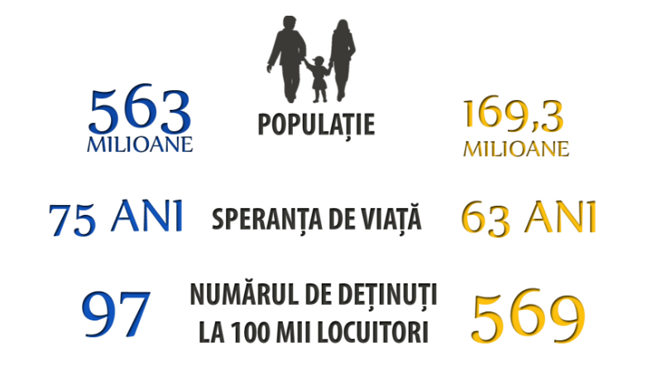

Slide 13
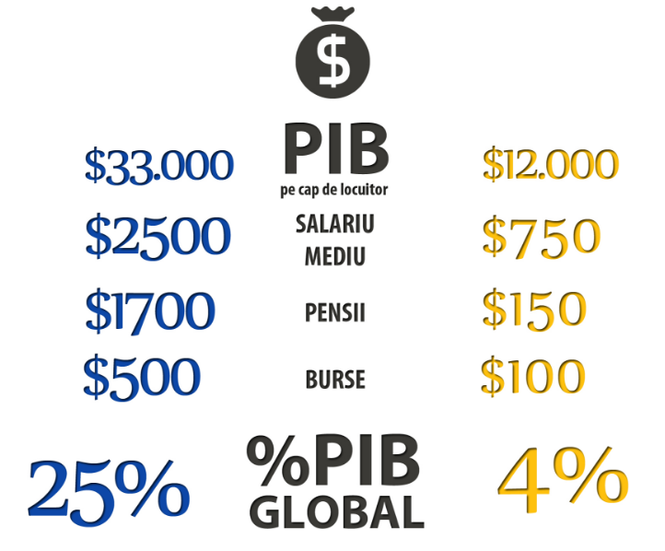

Slide 14
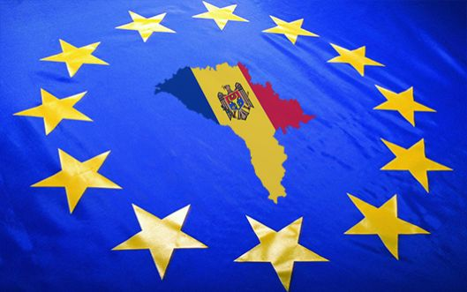
Ofertele UE
Ofertele Uniunii Europene: • un comerţ extern în valoare de $3,7 trilioane; • suprafața – 4.324.782 km2; • investiţii interne anuale în sumă de $2,88 trilioane sau 18,7% din PIB; • un volum de credite interne de $29 trilioane; • un volum de cheltuieli anuale pentru cercetări ştiinţifice şi dezvoltarea noilor tehnologii în sumă de $239,7 miliarde; • un volum de investiţii directe străine în statele UE de circa $7,9 trilioane; • un volum de investiţii directe în străinătate efectuate de statele UE în valoare de $9,5 trilioane.

Slide 15
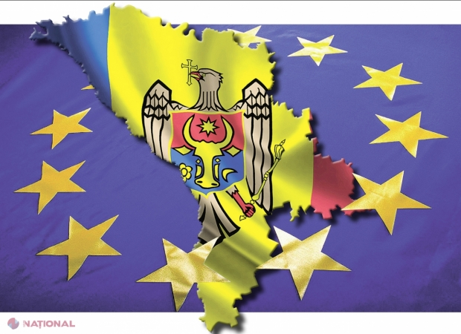
28 aprilie 2014 - Cetăţenii Moldovei au obţinut liberalizarea vizelor. Detinatorii pasapoartelor biometrice. pot călători fără vize pe un termen de 90 de zile pe parcursul a 6 luni in toate statele membre ale UE, cu exceptia Marii Britanii și a Irlandei, plus statele membre Schengen care nu fac parte din UE - Islanda, Norvegia, Elveția si Liechtenstein. Însă nu vor avea dreptul de muncă și studii.

Slide 16
Accesul pe piața UE
Eliminarea tuturor taxelor vamale la import și export de produse industriale și agricole;
Eliminarea măsurilor tarifare adiționale pentru fructe și legume, cu unele cote tarifare;
Negocierea unui acord de recunoaștere reciprocă a certificatelor de conformitate.

Slide 17
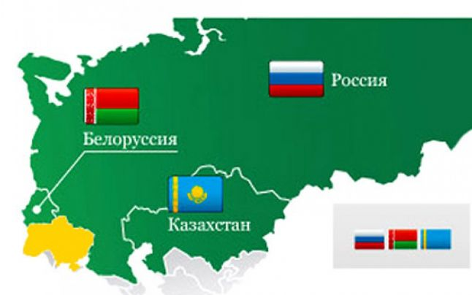
Ofertele uv
Ofertele Uniunii Vamale • un comerţ extern în valoare de $1 trilion; • Suprafața – 20.000.095 km2; • investiţii interne anuale de $603 miliarde sau 22% din PIB; • un stoc de credite interne în sumă de $853 miliarde; • un volum de cheltuieli anuale pentru cercetări ştiinţifice şi dezvoltarea noilor tehnologii în sumă de circa $15,3 miliarde; • un volum de investiţii directe străine în statele Uniunii Vamale de $435,38 miliarde; • un volum de investiţii directe în străinătate, realizate în special de Rusia şi Kazahstan, de $330,86 miliarde.

Slide 18
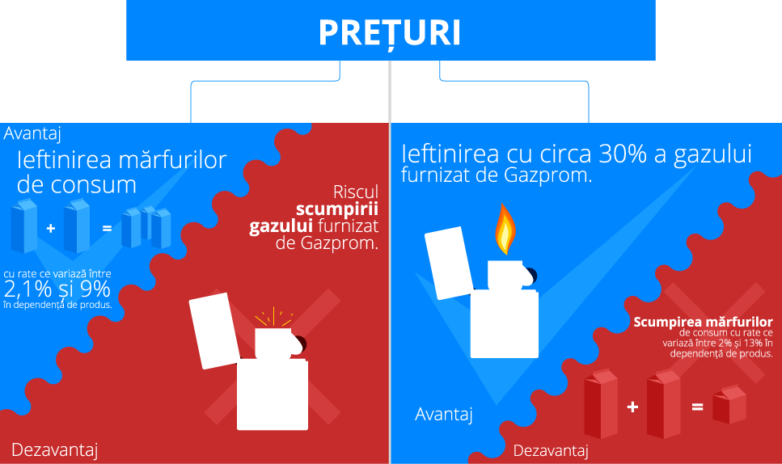

Slide 19
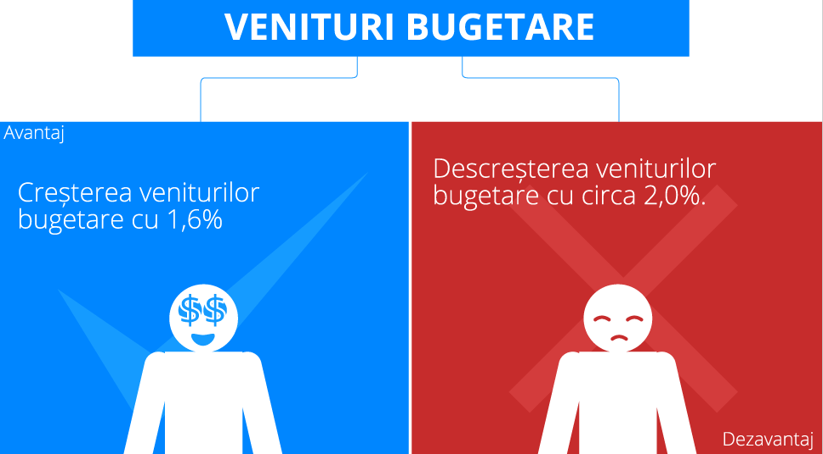

Slide 20

Șeful delegației Uniunii Europene în Moldova, Dirk Schuebel spune că “UE nu va interveni in acțiunile de aderare a Moldovei la UV , in cazul in care autoritățile Moldovei vor dori aceasta. In același timp, stipulînd că în cazul unei astfel de situații, UE , se va reduce doar la relații de prietenie cu R.Moldova. In domeniul comerțului , va fi un alt nivel de cooperare, deoarece în UE , sunt alte reguli și respectiv alte taxe și impozite în Uniunea Vamală. În cazul in care Moldova își dorește cooperare mai strînsă in domeniul comerțului cu UE, atunci ea ar trebui să se decida pe care cale totuși vrea să continuie mai departe.Prin aderarea Moldovei la UV , punctul culminant , poate fi acela de a soluționa conflictul Transnistrean.”

Slide 21
Concluzie
Cu toate că Republica Moldova nu a izbutit să se înscrie oficial în standardele Uniunii Europeane, ea face paşi mici, uneori nesigur spre integrarea europenă, proces cu multe obstacole şi piedici. În acest proces o mare contribuţie trebui să fie exercitată atît de elita politică cît şi de societatea civilă, astfel încît noi populaţia autohtonă trebuie să ne dorim cu adevărat o integrare europeană şi să contribuim cu acţiuni decisive. O analiză obiectivă asupra realităţii politice şi peferinţelor societăţii civile privind acţiunile politicii externe ne demonstrează că mai mult de jumătate din populaţia ţării nu dispune de o viziune clară despre politica externă a Republicii Moldova fiecare a doua persoană întrebată ce semnifică integrarea europeană şi în ce constă acest proces rămîn complexaţi şi blocaţi sau pur şi simplu ignoră întrebarea. Aceste situaţii ne demonstrează dureroasa constatare că majoritatea populaţiei este insuficient informată în legătură cu acest subiect şi este uşor influienţată să adopte o poziţie convenabilă unor grupuri de interese. În rezultat , pot spune ca atita timp cit politica RM ramine aceeași, Moldova nu are viitor.

